Slide 1
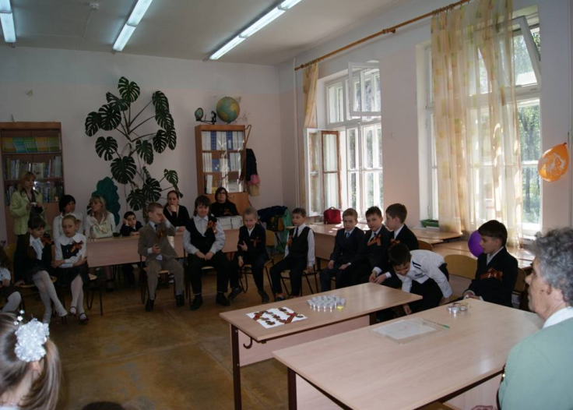
Повышение качества образования в школах с низкими результатами обучения и в школах, функционирующих в неблагоприятных социальных условиях: методические рекомендации

Slide 2
Авторы-составители: Е.В.Балагина, Ю.П.Брюхова, Е.Г.Ромицына, Н.Н.Канжина, И.С. Вашукова, Г.В.Панкратова
Содержание
Введение
Рекомендации по проектированию локальных нормативных актов, регламентирующих принцип коллегиальности в управлении ОО через участие педагогов в принятии решений
Рекомендации по проектированию и реализации муниципальных и школьных программ по улучшению обр. результатов учащихся ОО
Рекомендации по внедрению механизмов индивидуализации
Формы участия родителей в повседневной жизни школы
Рекомендации по вовлечению в обр. процесс родителей обучающихся как помощников повышения обр. результатов детей и снижения влияния негативной субкультуры
Уклад школьной жизни
Методики диагностики по выявлению индивид. особенностей учеников и их потребностей, мотивации к учебной деятельности
Словарь терминов
Литература

Slide 3
Рекомендации по проектированию локальных нормативных актов, регламентирующих принцип коллегиальности в управлении ОО через участие педагогов в принятии решений
Нормативные правовые основы привлечения участников образовательных отношений к управлению образовательной организацией
Особенности проектирования локальных нормативных актов
Приложения:
Примерное положение об управляющем совете школы
Примерное положение о попечительском совете общеобразовательного учреждения
Примерное положение о Совете школы
Примерное положение о Педагогическом совете.

Slide 4
Рекомендации по проектированию и реализации муниципальных и школьных программ по улучшению образовательных результатов учащихся общеобразовательных организаций
Образовательные результаты: современная сущность понятия
Эффективная школа: понятие и признаки
Роль муниципального органа управления образования в повышении образовательных результатов: аспекты антикризисного управления
Примерная структура муниципальной/школьной программы повышения образовательных результатов обучающихся
Приложение
Анкета для идентификации школ с низкими результатами обучения и функционирующих в неблагоприятных социальных условиях

Slide 5
Рекомендации по внедрению механизмов индивидуализации
Нормативно-правовое обеспечение процесса индивидуализации
Индивидуализация образовательных достижений обучающихся: сущность понятия
Индивидуальный учебный план – механизм индивидуализации обр. достижений обучающихся
Индивидуальный образовательный маршрут обучающегося как средство реализации принципа индивидуализации

Slide 6
Формы участия родителей в повседневной жизни школы
Условия реализации прав и интересов участников образовательных отношений
Анкета для обучающегося «Что я думаю о школе?»
Примерные формы участия родителей в повседневной жизни школы
Материалы письма Министерства образования РФ по итогам Всероссийского родительского собрания «Воспитание подрастающего поколения: идеалы, ценности, ориентиры»

Slide 7
Рекомендации по вовлечению в образовательный процесс родителей обучающихся как помощников повышения обр. результатов детей и снижения влияния негативной субкультуры
Принципы работы образовательного учреждения по повышению педагогической культуры родителей (законных представителей) в обеспечении духовно-нравственного развития и воспитания обучающихся
Способы взаимодействия родителей и педагога в решении учебных проблем
Влияние молодежной субкультуры на общество
Причины вступления подростков в субкультуру
Пути снижения влияния негативных субкультур

Slide 8
Уклад школьной жизни
Определение понятия «уклад школьной жизни»
Требования ФГОС ОО к организации уклада школьной жизни
Уклад школьной жизни – скрытое содержание образования
Многоукладность школьного воспитания
Алгоритм определения варианта уклада школьной жизни

Slide 9
Методики диагностики по выявлению индивидуальных особенностей учеников и их потребностей, мотивации к учебной деятельности
Методика диагностики уровня школьной тревожности Т.Филлипса
Методика изучения мотивации обучения школьников при переходе из начальных классов в средние (М.И.Лукьянова, Н.В.Калинина)
Методика изучения мотивации обучения старшеклассников (для учащихся 11-го класса) (М.И.Лукьянова, Н.В.Калинина)
Методика изучения социально-психологической адаптации детей к школе
Методика «Оценка школьной мотивации» Н. Г. Лускановой
Оценка особенностей адаптации первоклассников к школе учителем
Методика «Карта наблюдений Д. Стотта»
Варианты анкет и опросников, направленных на изучение образовательных потребностей и интересов.

